Slide 1
الخوارزميات وخرائط سير العمليات
Algorithms AND FLOWCHARTS

Slide 2
خرائط سير العمليات
System Flowcharts
Program Flowcharts
Multi Loop Flowcharts
Simple Loop Flowcharts
Branched Flowcharts
Simple Sequential Flowcharts

Slide 3
مثال:- ارسم خريطة سير العمليات لحساب قيمة كل من المتغيرات A, B, C في المعادلات التالية:
A=X² + 2y (1)
B=2X - 3A (2)
C=A² + XB (3)
ادا علمت ان قيمة كل من X, Y معطاة اطبع قيمة كل من X, Y, A, B, C

Slide 4
Start
Read
X, Y
A=X² + 2y (1)
B=2X - 3A (2)
C=A² + XB (3)
A=X² +2*Y
B=2*X – 3*A
C= A² + X*B
Print
X, Y, A, B, C
Stop

Slide 5
(2) الخرائط ذات الفروع
إن أي تفرع يحدث في البرنامج , إنما يكون بسبب الحاجة لاتخاذ قرار, أو مفاضلة بين اختياريين أو أكثر , فيسير كل اختيار في طريق مستقل ( تفرع ) عن الأخر . وهناك لونان من القرار يمكن للمبرمج استعمال أحدهما حسب الحالة التي يدرسها , والشكل التالي يبين هذين اللونين من القرار.
أصغر من صفر
أكبر من صفر
NO
YES
X?
Condition ?
تساوي صفر

Slide 6
وبشكل عام فان خرائط التفرع يمكن أن تأخذ إحدى الصورتين الآتيتين :
YES
Condition ?
NO
YES
Condition ?
NO
Event a
Event b
Event a
Event b

Slide 7
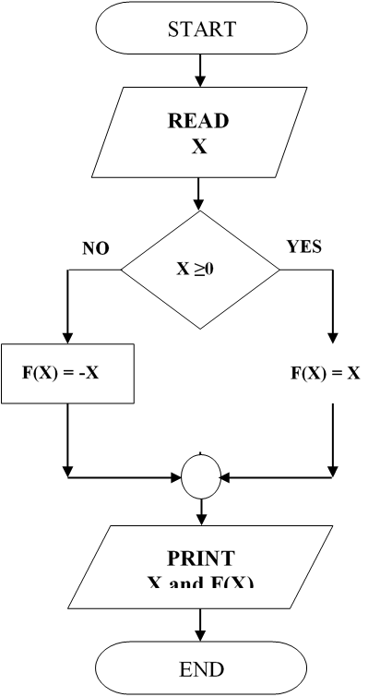
مثال :- أرسم خريطة سير العمليات لإيجاد قيمة الاقتران F(x) المعرف كما يلي:
F(x) = {
X X ≥ 0 عندما :
-X X < 0 عندما :

Slide 8
مثال :- ارسم خريطة سير العمليات لحساب قيمة W , من المعادلات الآتية علماً بأن قيمة المتغير X معلومة

Slide 9
Start
Read
X
X?
اصغر من صفر
اكبر من صفر
تساوي صفر
W=2*X-1
W=sin(X)+5
W=X+1
Print
X, W
Stop

